Slide 1
ANSI环境卫生： 网站和资源
适用于ISO无下水管道厕所卫生处理标准
sanitation.ansi.org
演示者姓名
组织
日期
位置

Slide 2
https://sanitation.ansi.org 对您有何帮助？
了解如何浏览网站并通过工具分享ISO无下水管道厕所卫生处理标准的相关信息
在线培训
Notes:
本PowerPoint文件旨在帮助WASH领域的利益相关方了解ANSI网站，并使用提供的工具分享ISO无下水管道厕所卫生处理标准的相关信息。网站提供多项资源，包括可供下载的标准、讲解视频、虚拟培训、PowerPoint演示文稿、厕所技术示例、专家推荐等。

Slide 3
主页
主页
背景
标准
资源
事件
证明书
新闻
FAQ
论坛
下载标准
登录/注册
ISO无下水管道厕所卫生处理标准
这些标准如何帮助全世界打造卫生环境？
快速链接
据WHO统计，全世界约有20亿人生活在缺乏基础性卫生服务的环境中，仍有8.92亿人在露天排便。
通过制定国际卫生标准，可以保护人类健康、安全和环境。产品标准 （如ISO 30500）可以确保不同产品与其他工作统筹规划，并按预期安全、有效、可靠地发挥作用。
简言之，标准是一种商定的做事方式。在实践过程中，标准是一个文件，为人类生产的几乎所有产品的设计、操作、制造和使用制定具体的指导，包括厕所和其他卫生处理系统。
通过给出用于衡量下一代厕所性能的公认标准，国际标准将加大实施力度，以便在最需要的地方广泛制造、销售和部署该技术。
国际标准可以跨越国界，旨在向各国政府、监管机构、公司和消费者保证，产品和服务在全球经济中是安全、可靠和高质量的。对于企业而言，标准是一种战略工具，通过采用相关标准可以减少浪费和错误、提高生产率，从而降低成本。标准还可以帮助企业进入新市场，为发展中国家提供公平的竞争环境，促进自由和公平的全球贸易。
沟通工具
革新的厕所技术
活动照片
采用标准的国家/地区地图
深入了解ISO 30500
重点国际卫生处理标准
ISO 30500
对监管机构有什么意义？
https://sanitation.ansi.org/
家用无下水管道厕所卫生处理系统（NSSS）自愿国际产品标准
提供产品设计和性能测试的一般安全和性能要求
指出NSSS的技术要求、测试方法和可持续性注意事项
省时省钱
对全球专家意见充满信心，可确保公民使用产品的安全性
增加国际贸易潜力，创造就业机会

Slide 4
了解有关ANSI的更多信息：
主页
背景
标准
资源
事件
证明书
新闻
FAQ
论坛
下载标准
登录/注册
关于ANSI
项目历史
项目历史
2011年，人们认识到有必要开发“新一代”厕所，为全世界无法使用安全、负担得起的卫生设施的25亿人口提供卫生设施，并认识到有必要制定一项标准，借此支持第6号联合国可持续发展目标（SDG 6）的实现。
为了应对全球卫生危机，发起了研发革新厕所的挑战。这项挑战的目的是实现人人享有适当和公平的环境卫生并且建立良好的个人卫生习惯，杜绝天排便，特别注意满足妇女、女童和弱势群体在此方面的需求。
由于没有ISO技术委员会负责可持续性无下水管道厕所卫生处理系统相关事宜，ANSI连同“革新厕所挑战”组织共同制定了一项国际研讨会协议（IWA），由此迈出了第一步。由于没有新型技术的参考文件，因此建议将IWA作为制定无下水管道厕所卫生处理系统标准的最有效起点。IWA是ISO项目委员会制定新国际标准的基础。IWA的目标是制定一项国际标准，纳入衡量革新厕所性能的公认标准。
https://sanitation.ansi.org/

Slide 5
了解如何下载标准

Slide 6
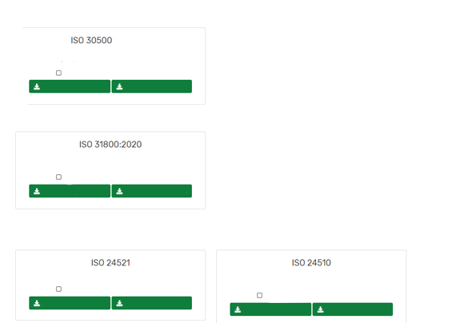
主页
背景
标准
资源
事件
证明书
新闻
FAQ
论坛
下载标准
登录/注册
下载标准
如要下载标准，请务必登录（老用户）或注册（新用户），以接受我们的《最终用户许可协议》。
您可以要求您的国家标准机构索取这些标准。请在 此处查找并联系贵国国家标准机构代表。如果您无法从贵国国家标准机构获得标准，可以按照下述说明免费下载。每家机构对于每项标准只允许下载一次，一个用户下载后可以在内部共享。下载后，不得与组织外部的利益相关方共享该标准。他们需要自己下载一份标准的副本。
家用无下水管道厕所卫生处理标准
标准
无下水管道厕所卫生处理系统 – 预制集成处理装置 – 设计和测试的一般安全和性能要求
接受《最终用户许可协议》
下载英语版本
下载法语版本
以社区规模资源为导向的卫生处理系统标准
粪便污泥处理装置 – 社区规模的独立能源预制资源回收装置 – 安全和性能要求
接受《最终用户许可协议》
下载英语版本
下载法语版本
粪便污泥管理标准
基础性生活污水就地处理服务管理指南
与饮用水和污水处理服务相关的活动 – 评估指南与用户服务改进指南
https://sanitation.ansi.org/Download
接受《最终用户许可协议》
接受《最终用户许可协议》
下载英语版本
下载法语版本
下载英语版本
下载法语版本

Slide 7
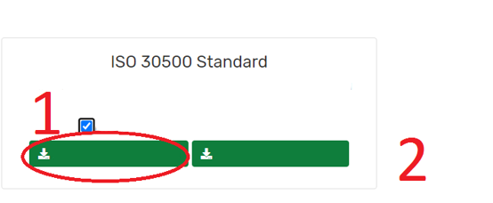
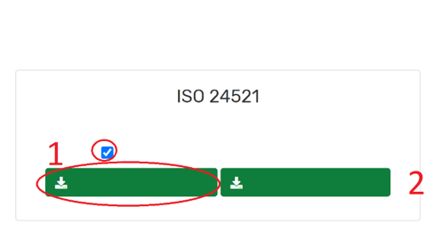
创建帐户
标准
1. 转至https://sanitation.ansi.org/，然后单击页面右上角的“下载标准”。
主页
背景
标准
资源
事件
新闻
FAQ
证明书
论坛
下载标准
登录/注册
2. 单击“接受《最终用户许可协议》”，然后单击“下载英文版”ISO 30500或ISO 24521标准，或其他可用标准
家用无下水管道厕所卫生处理标准
无下水管道厕所卫生处理系统 – 预制集成处理装置 – 设计和测试的一般安全和性能要求
接受《最终用户许可协议》
下载英语版本
下载法语版本
粪便污泥管理标准
与饮用水和污水服务有关的活动
基础性生活污水就地处理服务管理指南
接受《最终用户许可协议》
下载英语版本
下载法语版本
您将进入一个新页面，在此创建用户名和密码。您必须在网站上注册才能下载标准，因为该标准是受版权保护的资料。

Slide 8
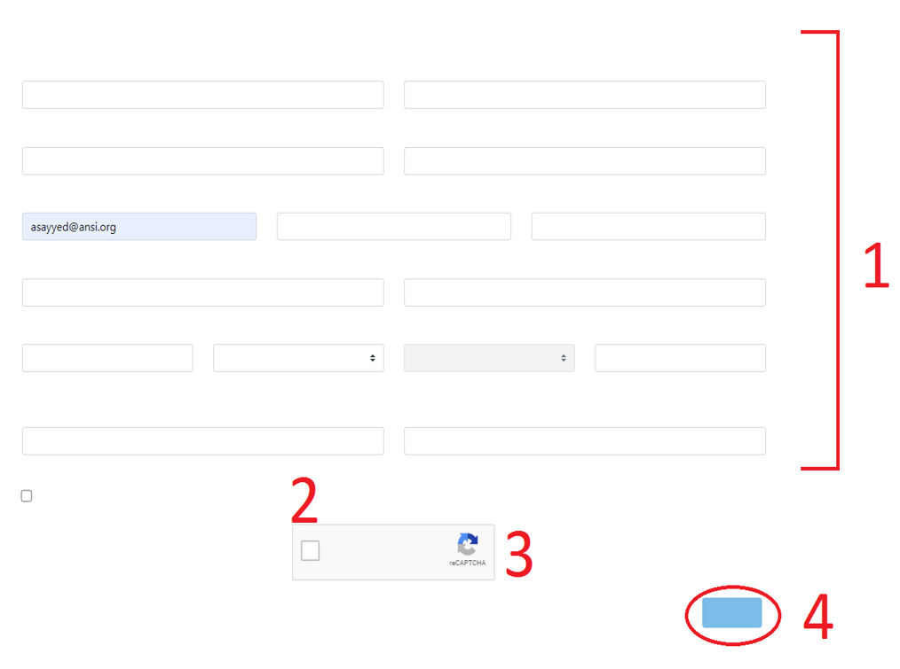
创建帐户
3. 若要创建帐户，请单击页面底部的“注册”按钮
4. 您必须输入所有带“*”号的信息，以便前移至下一步(1)。然后请接受“使用条款”和“隐私政策” (2)。然后单击“我不是机器人”对话框 (3) 和“注册”(4)。
ANSI环境卫生
YourEmail@abc.com
“电子邮件”字段必填
注册后即可下载标准并参加社区论坛
密码
*名字
*姓氏
“密码”字段必填
*头衔
*组织/公司名称
记住我
忘记密码？
登录
*电子邮件
*确认电子邮件
*电话号码
还没有帐户？ 注册
*地址1
地址2
请注意密码要求：
*城市
*国家/地区
*州
*邮递区号
密码要求
阿富汗
--选择州--
*密码
*确认密码
 长度至少为8个字符。
“密码”字段必填。
 包含至少1个小写字母和1个大写字母。
我接受使用条款和隐私政策
 包含至少1个特殊字符（!#$%&）
我不是机器人
隐私条款
包含至少1个数字（0-9）
注册

Slide 9
创建帐户
5. 之后下载将自动开始，以下页面将出现在新选项卡中：
您的文件即将开始下载，若未开始，请单击此处
如需打开PDF版本的标准或法规， 请使用Acrobat Reader。
您可随时登录并返回至https://sanitation.ansi.org/Download,以下载其他标准。
请记住：每家机构对于每项标准只允许下载一次，一个用户下载后可以在内部共享。下载后，不得与组织外部的利益相关方共享该标准。

Slide 10
深入了解https://sanitation.ansi.org

Slide 11
了解有关NSS标准的更多信息：
主页
背景
标准
资源
事件
证明书
新闻
FAQ
论坛
下载标准
登录/注册
无下水管道厕所卫生处理系统/ISO 30500标准
FSM指南/ISO 24521标准
社区卫生处理系统/ISO 31800标准
ISO标准制定过程
采用标准的国家/地区地图
什么是ISO 30500？
ISO 30500全称为无下水管道厕所卫生处理系统 – 预制集成处理装置 – 设计和试验的一般安全和性能要求。
ISO 30500是一项适用于无下水管道厕所卫生处理系统（NSSS）的自愿国际产品标准，该标准于2018年10月发布，其中提供了产品设计和性能测试的一般安全和性能要求，以及未连接到污水管网或排水系统的预制集成处理装置的可持续性注意事项。
本标准规定了NSSS的技术要求、测试方法和可持续性注意事项。该标准概述了无下水道厕所卫生处理系统的安全性、功能性、可用性、可靠性和可维护性标准，以及该系统与环境保护目标的兼容性。
ISO30500标准涉及基本卫生需求，并通过包括尽量减少资源消耗（如水、能源），将人类废物转化为安全产出的战略，从而促进经济、社会和环境可持续性发展。
本标准规定了针对下列输出物的安全和性能要求：
固体安全排放或再利用
液体安全排放或再利用
气体排放
气味
噪音
https://sanitation.ansi.org/

Slide 12
主页
背景
标准
资源
事件
证明书
新闻
FAQ
论坛
下载标准
登录/注册
下载标准
https://sanitation.ansi.org/RTTech
沟通工具 
正在开发中的新型厕所技术
卫生处理技术平台（STeP）
技术合作伙伴
联系我们
正在开发中的新型厕所技术
技术导航
图释
新型厕所是新一代厕所，无需连接下水道、处理厂、供水或连续供电，即可处理废物并杀死病原体。这种新型厕所使用了各种创新技术来分解人类垃圾和消灭细菌，剩余物都是不会危害人类或环境的清洁水和固体。这种厕所可供单个家庭使用，也可用于当地社区、学校、公寓楼和商业企业配套的多隔间设施。
产品适用于：
出现这些图标表明该技术可以用于名单上的应用程序。例如，有些解决方案仅适用于某些配置（如蹲坑厕板），而其他解决方案则具有更广泛的适用性。
RT技术主页
清洁回收厕所
Crane Engineering Oystra MSTS
Cranfield大学
纳米膜厕所
Duke技术支持卫生处理平台
EAWAG Blue导流式自行处理废物厕所
蹲便器
座便器
纸巾
清洗
生态卫生厕所
请单击左侧导航栏上的标题，了解各项技术。

Slide 13
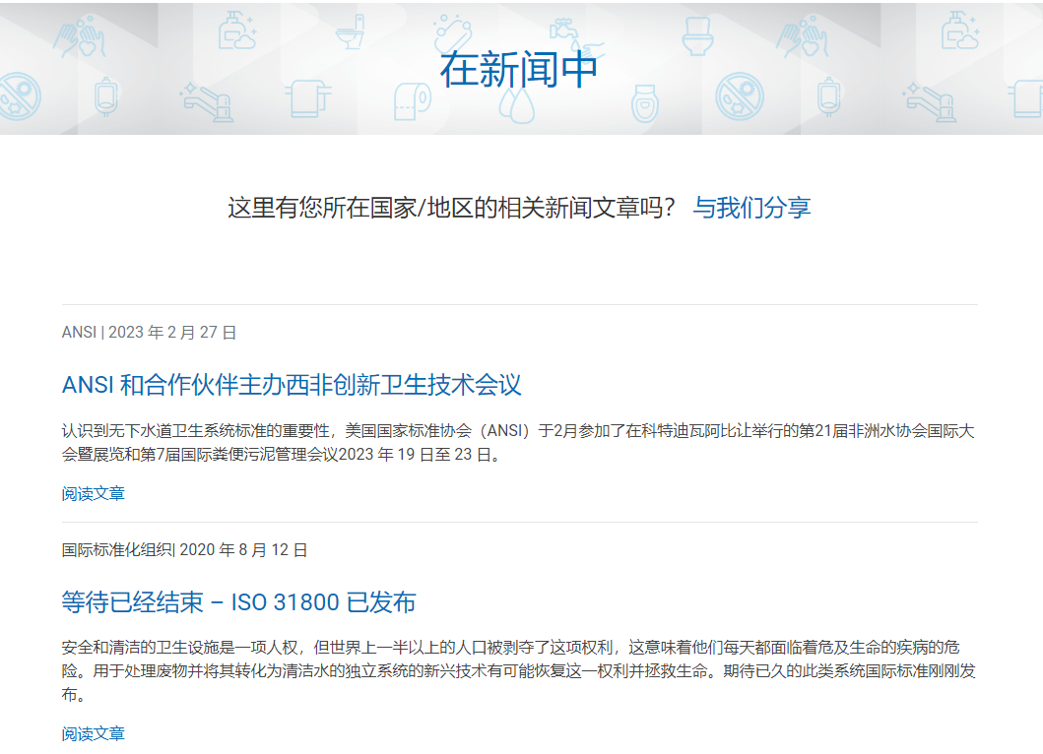
携手ANSI： 将您的新闻发送给我们
背景
标准
资源
事件
证明书
新闻
FAQ
论坛
主页
下载标准
登录/注册
https://sanitation.ansi.org/News

Slide 14
如何使用沟通工具箱
（提供英语、法语、中文和葡萄牙语版本）

Slide 15
主页
背景
标准
资源
事件
证明书
新闻
FAQ
论坛
下载标准
登录/注册
下载标准
沟通工具 
英语工具箱
正在开发中的新型厕所技术
法语工具箱
卫生处理技术平台（STeP）
葡萄牙语工具箱
技术合作伙伴
中文工具箱
联系我们
沟通工具
无下水管道厕所卫生处理（NSS）标准工具箱
在下方单击您的首选语言，下载关于NSS标准的概述、媒体、研讨会及培训材料。
英语工具箱
Boîte à outils Français
Conjunto de ferramentas em português
英语工具箱
所有工具箱材料均仅供参考，可供下列团体培训或使用：
国家标准机构
政策制定者
监管机构
公众
任何其他WASH领域的参与者（非政府组织、学术界、私营部门等）
请根据您所在国家/地区的情况，并且按照您的需要调整和使用这些材料。
https://sanitation.ansi.org/Resources

Slide 16
沟通工具箱
您可选择自己的语言，使用工具箱查看相关材料，并选择特定材料用于会议、宣传及培训课程
展开每个部分，下载材料
这些材料适用于所有阶段：
在国家标准机构对NSS标准进行国家审查之前
在进行国家审查和举行技术委员会会议期间
在WASH领域的利益相关方审查期间
在国家采用/发布标准之后
英语工具箱
请单击各个部分右侧的“+”号，查看对应类别中的资源。
所有工具箱材料均用作参考资料。请根据您所在国家/地区的情况，并且按照您的需要调整和使用这些材料。
为什么需要制定标准？了解制定WASH领域相关标准的作用
视频、PowerPoint和讲义旨在加深受众对标准的理解，以及了解WASH与自身的联系。
意识建设+研讨会资料
PowerPoint、讲义及网络研讨会适用于加深读者对ISO 30500、ISO 24521及ISO 31800标准的理解。
媒体资料
短视频和模板旨在讲解ISO无下水管道厕所卫生处理标准并且加深受众对该标准的了解。
培训材料
提供深度培训工具，以便整个WASH行业（NGO、学术界、私营部门、国家/地区/地方政府）的专业人员了解ISO无下水管道厕所卫生处理标准。
英语工具箱：https://sanitation.ansi.org/EnglishToolbox
法语工具箱：https://sanitation.ansi.org/FrenchToolbox
葡萄牙语工具箱：https://sanitation.ansi.org/PortugueseToolbox
中文工具箱：https://sanitation.ansi.org/ChineseToolbox

Slide 17
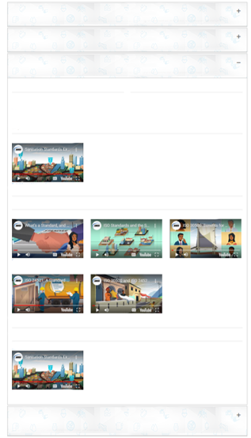
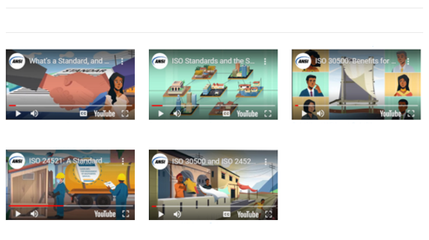
媒体资料
为什么需要制定标准？了解制定WASH领域相关标准的作用
视频、PowerPoint和讲义旨在加深受众对标准的理解，以及了解WASH与自身的联系。
意识建设+研讨会资料
PowerPoint、讲义及网络研讨会适用于加深读者对ISO 30500、ISO 24521及ISO 31800标准的理解。
媒体资料
短视频和模板旨在讲解ISO无下水管道厕所卫生处理标准并且加深受众对该标准的了解。
通过以下渠道播放卫生处理标准的短视频,向利益相关方宣传相关知识：
在贵组织的社交媒体页面中
在贵组织的时事通讯中
在信息和技术会议期间
模板
PowerPoint
社交媒体帖子模板
即将推出
新闻稿模板
讲解视频
2分钟内讲解卫生标准
字幕|无字幕
社交媒体视频
标准是什么？
ISO标准和SDG
ISO 30500标准：惠及所有人
社交媒体视频
字幕|无字幕
字幕|无字幕
字幕|无字幕
标准是什么？
ISO标准和SDG
ISO 30500标准：惠及所有人
ISO 24521：立即可以使用的标准
ISO 24521：立即可以使用的标准
字幕|无字幕
字幕|无字幕
完整播放清单
字幕|无字幕
字幕|无字幕
字幕|无字幕
卫生处理标准
ISO 24521：立即可以使用的标准
ISO 24521：立即可以使用的标准
字幕|无字幕
培训材料
提供深度培训工具，以便整个WASH行业（NGO、学术界、私营部门、国家/地区/地方政府）的专业人员了解ISO无下水管道厕所卫生处理标准。
字幕|无字幕
字幕|无字幕
Notes:
将此链接复制并粘贴到网络浏览器中，即可访问工具箱：https://sanitation.ansi.org/ChineseToolbox
社交媒体
What’s a Standard, and How Does it Benefit Global Water and Sanitation? // 什么是标准， 它对于全球水和卫生有何益处？（中文字幕）https://v.youku.com/v_show/id_XNDc4MzAyMjEzMg==.html?spm=a2hbt.13141534.app.5~5!2~5!2~5~5~5!2~5~5!2~5!2~5!2~5~5!2~A
ISO Standards and the SDGs // ISO 标准和可持续发展目标 （中文字幕）https://v.youku.com/v_show/id_XNDc4MjczOTIyOA==.html?spm=a2hbt.13141534.app.5~5!2~5!2~5~5~5!2~5~5!2~5!2~5!2~5~5!3~A
ISO 30500: Benefits for All // ISO 30500惠及大众 （中文字幕) https://v.youku.com/v_show/id_XNDc4MjczMTQ2OA==.html?spm=a2hbt.13141534.app.5~5!2~5!2~5~5~5!2~5~5!2~5!2~5!2~5~5!4~A
ISO 24521: A Standard We Can Use Now // ISO 24521: 我们现在就能使用的的标准 （中文字幕）https://v.youku.com/v_show/id_XNDc4MjcyOTg3Ng==.html?spm=a2hbt.13141534.app.5~5!2~5!2~5~5~5!2~5~5!2~5!2~5!2~5~5!5~A
ISO 30500 and ISO 24521: Hand in Hand // ISO 30500 和 ISO 24521: 携手共进 （中文字幕) https://v.youku.com/v_show/id_XNDY2MzIxMzIxMg==.html?spm=a2hbt.13141534.app.5~5!2~5!2~5~5~5!2~5~5!2~5!2~5!2~5~5!6~A

Slide 18
2分钟内讲解卫生标准
English
Français
Português
中文
尊严。进步。繁荣。
Notes:
将此链接复制并粘贴到网络浏览器中，即可用您的语言进行查看
请您观看用您选择的语言讲解的2分钟卫生标准视频：
Sanitation Standards Explained in 2 Minutes (English Subtitles) https://www.youtube.com/watch?v=DhNaJqEZvoM&feature=youtu.be
Normes d'assainissement en 2 minutes (sous-titres Français) https://www.youtube.com/watch?v=Gxl_DB-peqc
Normas de saneamento em 2 minutos (legendas em Português) https://www.youtube.com/watch?v=9TJPg1AkoJ0&
Sanitation Standards Explained in 2 Minutes (Chinese subtitles)/ 两分钟了解卫生标准 （中文字幕）https://www.youtube.com/watch?v=ASPT3YMJdNo 或https://v.youku.com/v_show/id_XNDc4MzA0OTkyOA==.html?spm=a2hbt.13141534.app.5~5!2~5!2~5~5~5!2~5~5!2~5!2~5!2~5~5~A
请在此处查看所有视频：https://www.youtube.com/user/ansidotorg/playlists?view=50&sort=dd&shelf_id=5

Slide 19
因地制宜编制材料
与WASH专家合作编辑Powerpoint文件和培训材料，并加入各国特殊内容，例如：
WASH领域的统计数据
与环境卫生有关的国家优先事项
《国家卫生战略》
污水处理厂数量
相关卫生法规
不确定应包含哪些内容？
请查阅《南非水务与卫生设施条例PowerPoint_WRC》，作为参考示例
请任意使用上述材料，以满足贵国需求。 您可添加自己的标识，包括相关国家信息等。
Notes:
将此链接复制并粘贴到网络浏览器中，即可访问工具箱：https://sanitation.ansi.org/ChineseToolbox
如需下载《南非水务与卫生设施条例PowerPoint_WRC》，请将此链接复制并粘贴到网络浏览器中：https://sanitation.ansi.org/pdfs/SA-Water-and-Sanitation-Regulations-Presentation-SA%E6%B0%B4%E5%8A%A1%E4%B8%8E%E5%8D%AB%E7%94%9F%E8%AE%BE%E6%96%BD%E6%9D%A1%E4%BE%8B_%E6%BC%94%E7%A4%BA%E6%96%87%E7%A8%BF-WRC.pptx

Slide 20
模板
社交媒体模板
访问针对NSS标准的相关标签、链接和句柄
编制多个帖子并发布到Twitter、Facebook和LinkedIn：
宣布国家/地区采用ISO NSS标准
分享信息
在会议或培训期间掀起关于标准的讨论。
新闻稿模板
贵国国家标准组织是否采用了ISO 30500或ISO 24521标准？根据国家标准机构的需求定制新闻稿模板，并与下列各方分享：
国家媒体
时事通讯
Notes:
将此链接复制并粘贴到网络浏览器中，即可访问工具箱：https://sanitation.ansi.org/ChineseToolbox

Slide 21
存在疑问或有何意见？欢迎发送电子邮件至：
sanitation@ansi.org
https://sanitation.ansi.org/

